Slide 1

Ataques de tiburón
2000-2018

Slide 2
Estos datos son de los años 2000-2018.
Todos los gráficos son comparativos en porcentaje ya que muchos valores nulos fueron eliminados. Por ese motivo no sería muy acertado comparar variables con el numero total de ataques ya que el número de ataques no es muy preciso.
En total hay 1515 valores. Los porcentajes en los gráficos son sobre ese total.

Slide 3
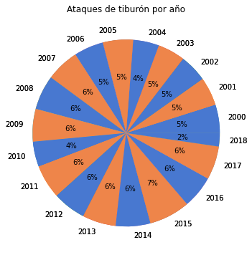

Slide 4
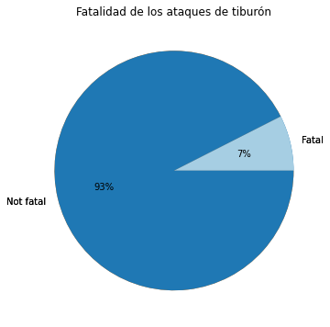

Slide 5
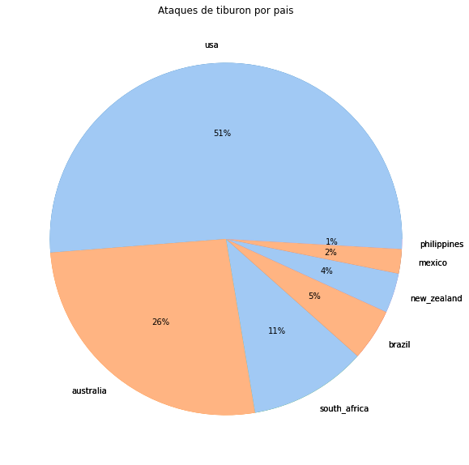

Slide 6
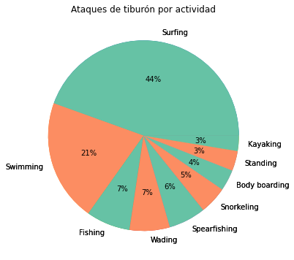

Slide 7
